Slide 1
일본의 천황제
216026xx 김영욱

Slide 2
목차
고대일본의 천황
막부시대의 천황
존왕사상
입헌전제군주 천황
현대 상징천황

Slide 3
고대의 천황

Slide 4
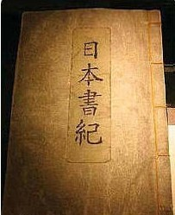
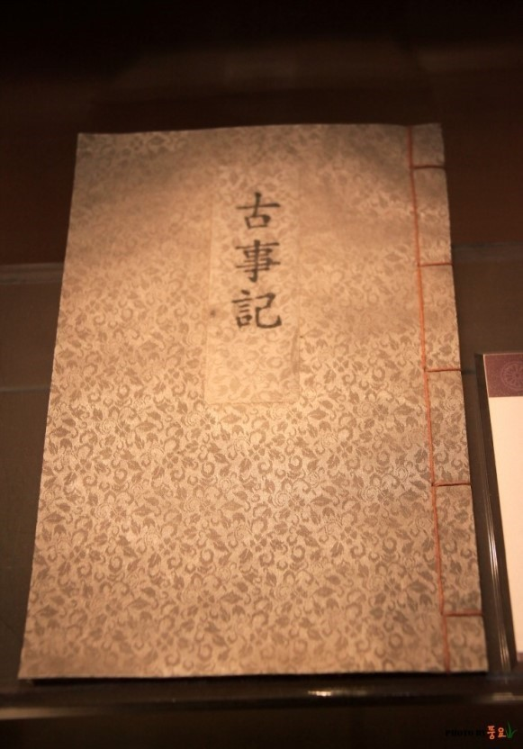
니혼쇼키와 고지키
기원전 660년 진무천황
일본의 천황제 시작
기록에 등장하는 천황의 계보(족보)
최초의 실존 천황은
스이코천황(재위592~628년)

Slide 5
율령체제(형벌·행정에 관한 법규제도)를 완성
황족 중심의 정치와 중앙과 지방의 통치 기구를 정비
황후와 황태자 확립하여 제도화
『고지키』『니혼쇼키』에서는 태양신(日神, ひのかみ)의 자손인 천황가가 대대로 일본을 통치했다고 기술
=천황가를 신과 같은 존재로 신격화

Slide 6
막부시대의 천황

Slide 7
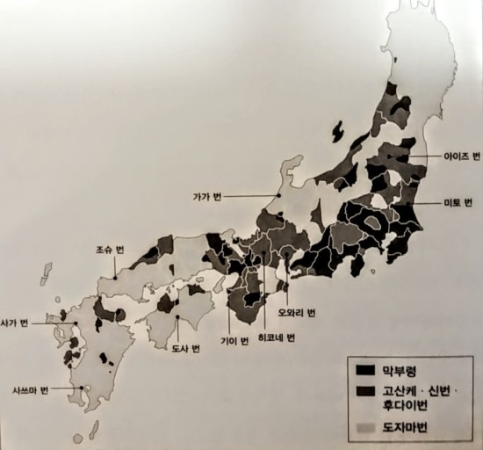
천황의 정치적 지위는
12세기 말 가마쿠라 막부시대에 들어서 약화
천황권은 서일본(西日本) 지역에만 영향력을 행사
동일본(東日本) 지역은 가마쿠라 막부가 지배권을 행사

Slide 8
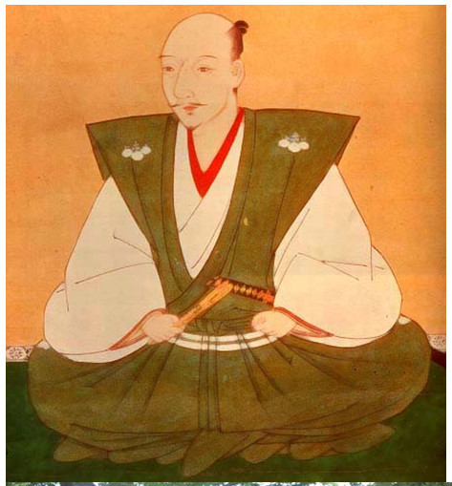
장군(将軍, しょうぐん)은 천황으로부터 정이대장군(征夷大将軍, せいいたいしょうぐん)이란 호칭을 부여받았다.
전국시대(戦国時代, せんごくじだい)에는 천황의 권위 상실
천황으로부터 막부의 장군이 정이대장군으로서 승인되는 형식은 계속되었지만, 아무런 정치적인 구속이 없는 관례에 불과했다.
에도 막부 때의 실질적인 군주는 막부의 장군이었다 에도시대는 기본적으로 각 번(藩, はん)마다 봉건 영주인 다이묘(大名, だいみょう)에 의한 독자적 지배 체제가 운영 따라서 천황이 거주하고 있던 긴키 지역을 제외한 일본 각지의 일본인들에게 천황의 존재는 거의 미지의 존재였다
오다 노부나가 (정이 대장군)

Slide 9
존황(왕)사상 (尊皇·尊王思想)

Slide 10
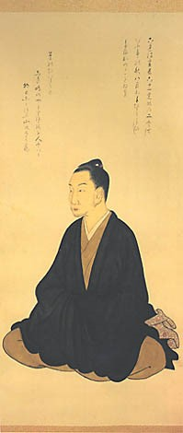
천황가계의 연구로 천황혈통의 고귀함을 알림
천황은 일본 국가 체제의 독자성과 우수성을 상징하는 존재라는 관념이 확립되었다.
메이지유신을 주도한 무사계층에게 에도 막부 말기 천황을 받들고 막부를 타도하자는 존황도막(尊皇倒幕) 정신을 심어주는 계기
모토오리 노리나가(국학연구가)

Slide 11
입헌전제 군주기의 천황

Slide 12
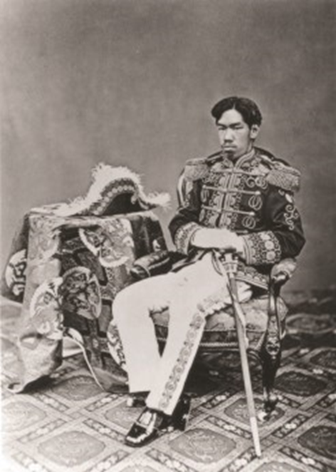
메이지유신에 의해 에도 막부가 타도되고 근대적인 국가 체제가 성립
메이지 정부는 『고지키』와 『니혼쇼키』에 전해지는 신화를 근거로 천황을 신격화하고 천황에게 절대 권력을 부여
1889년에는 메이지헌법(대일본제국헌법)이 선포
= 천황 주권과 천황의 절대 권력이 제도화
메이지 천황

Slide 13
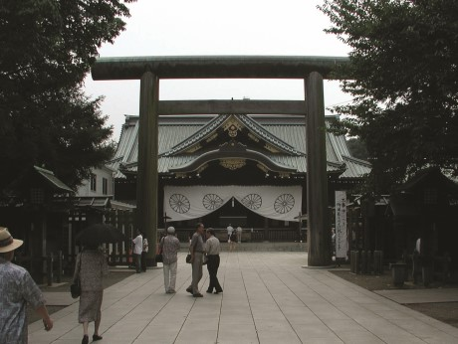
국민들은 신(천황)지지
= 신이 국가를 지켜준다고 믿음
천황의 신격화
천황에 대한
권력부여
신이
지배하는 국가
야스쿠니 신사

Slide 14
현대의 천황

Slide 15
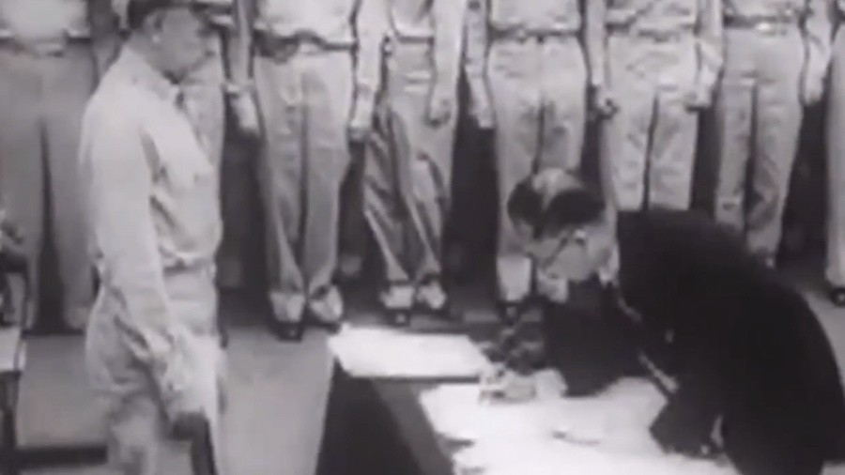
일본의 패전
연합군 사령부는 국민 통합의 상징으로서 천황제유지
천황주권제(天皇主權制)를 폐지
천황의 정치적 실권은 모두 박탈
하며 형식적인 역할만을 인정하는 방안으로 결정
항복문서에 사인하는 일본

Slide 16
상징 천황제
새로운 천황제는 상징천황제(象徵天皇制)로 규정
그 운영 방안은 1947년 국민주권과 민주주의 원칙에 따라 제정된 새로운 헌법(일본국헌법)에 규정되었다.

Slide 17
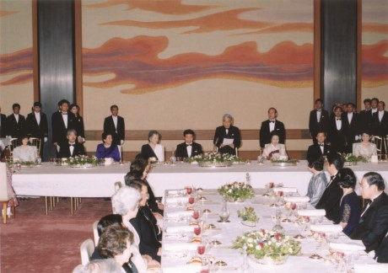
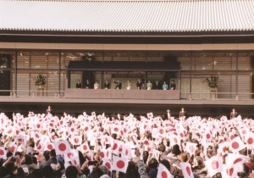
국민통합의 상징
신년일반참하(新年一般參賀)정월(正月)에 일반 국민이 황거를 방문해 천황이나 천황 일족 앞에서 새해를 축하한다.
.
사진은 2003년 6월 6일 한국의 노무현 대통령이 방일했을 때의 궁중 만찬회 장면.

Slide 18
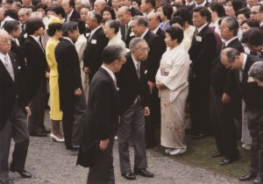
엔유카이(園遊會)
천황과 황후는 봄과 가을 연 2회에 걸쳐 문화인이나 스포츠 선수, 가계의 공로자 등을 초대해 엔유카이를 연다.

Slide 19
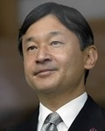
현 일왕 –나루히토
19년 4월30일 즉위로 헤이세이가 끝나고 레이와가 시작됨

Slide 20
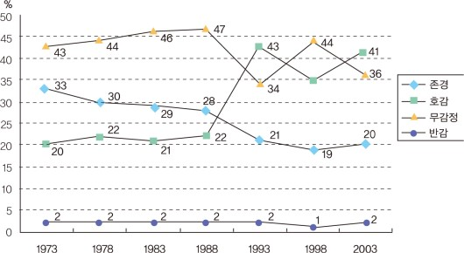
일본인 천황에 대한 태도
『現代日本人の意識構造 第六版』 (NHKブックス. 2004)

Slide 21
즉위식
https://www.youtube.com/watch?v=buHIg_F0Dmo

Slide 22
감사합니다.

